Slide 1
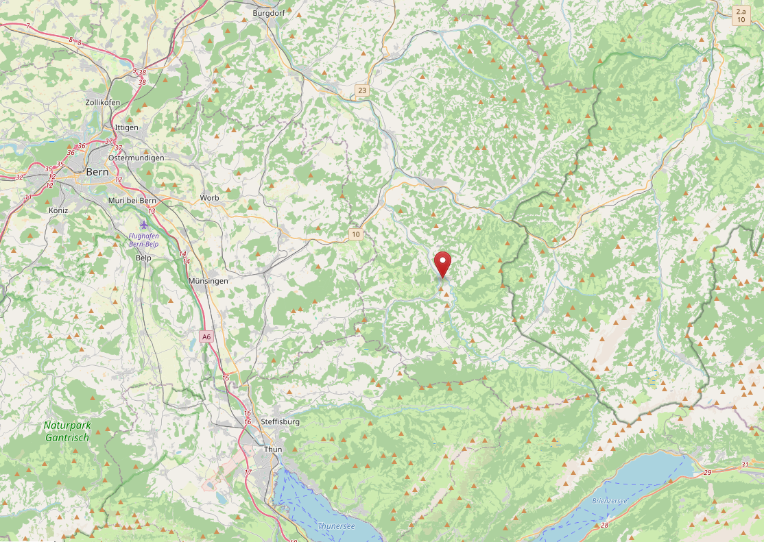

Slide 2
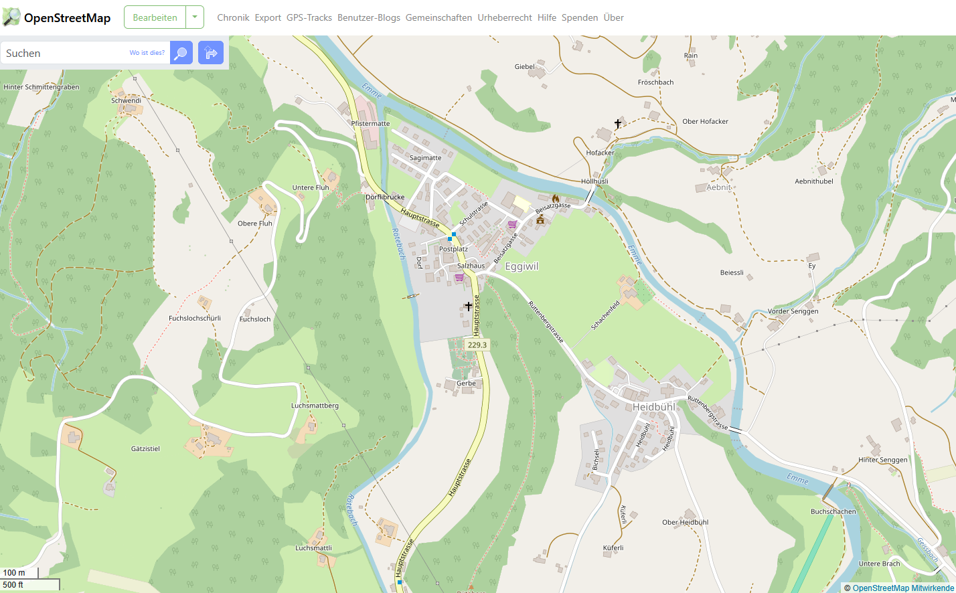

Slide 3
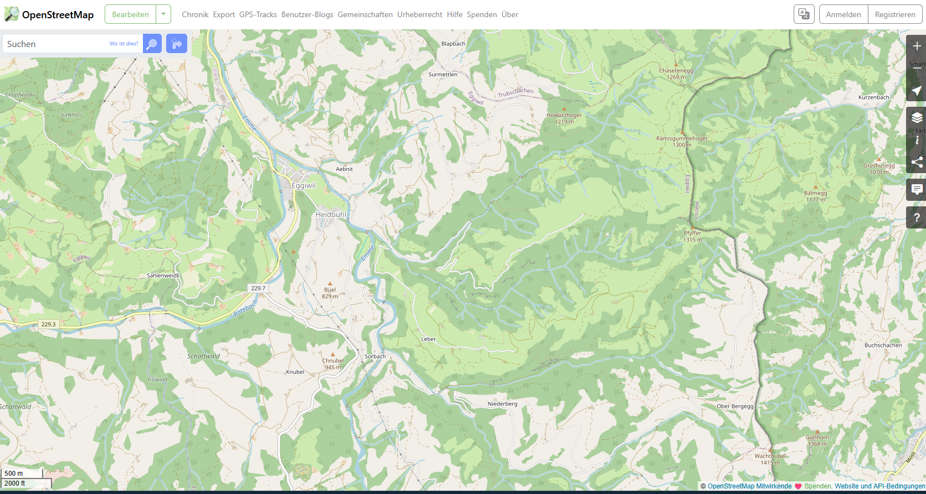

Slide 4
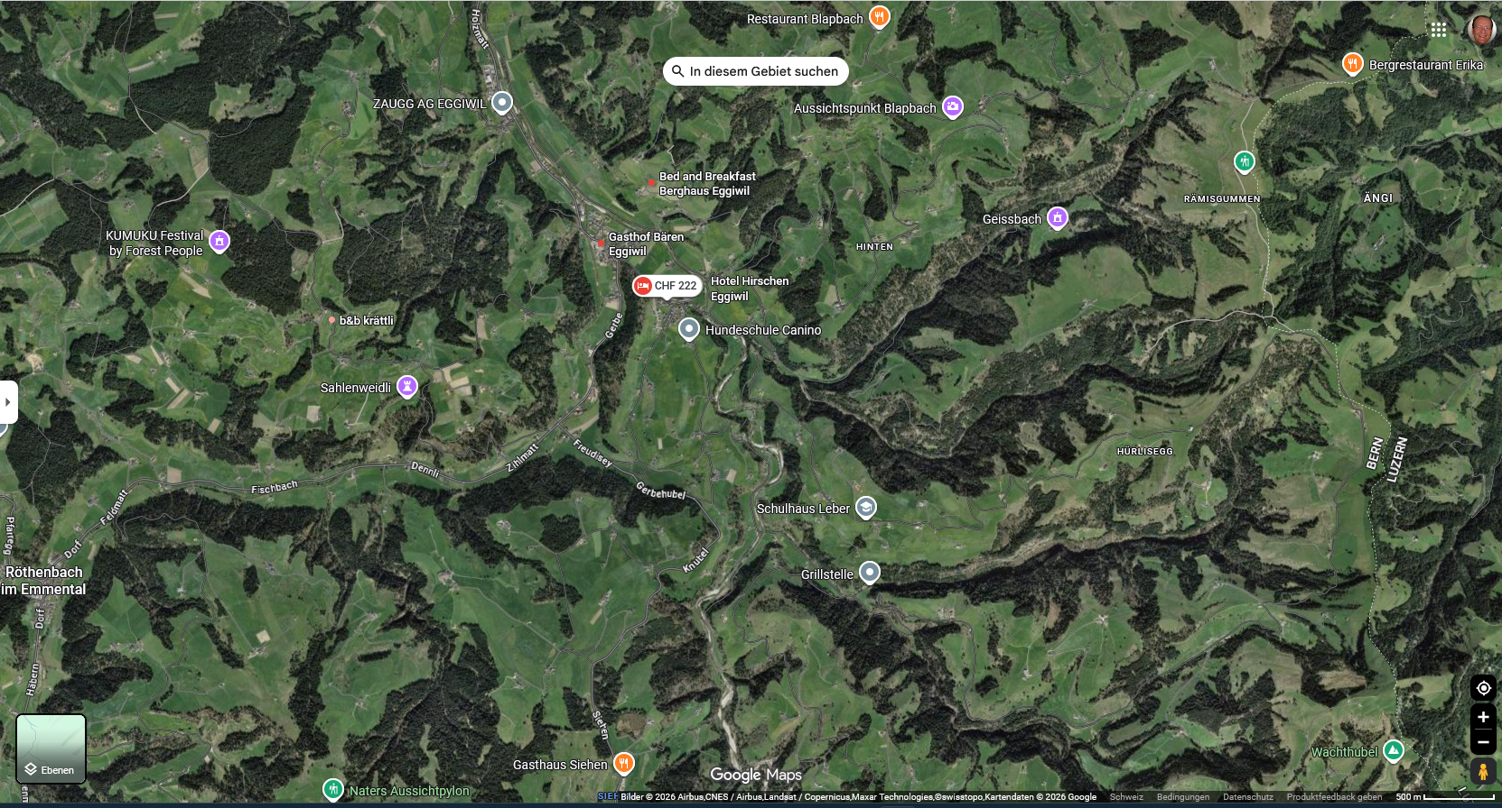

Alle Unterkünfte auf https://www.eggiwil.ch/tourismus/uebersicht

